Slide 1
BAB 9
DESAIN DAN PENGENDALIAN ORGANISASI INTERNASIONAL

Slide 2
Tujuan Intruksional Umum
Mahasiswa mampu menjelaskan dan menganalisis implementasi Bisnis Internasional.
Tujuan Intruksional Khusus
Setelah mempelajari bab ini, Anda diharapkan mampu :
Mengidentifikasikan sifat perancangan organisasi internasional
Melakukan perancangan organisasi global
Mengidentifikasikan fungsi pengendalian dalam bisnis internasional

Slide 3
PRE TEST
Jawablah Pertanyaan di Bawah Ini !!!
Pola keseluruhan komponen struktural dan konfigurasi yang digunakan untuk mengelola organisasi secara keseluruhan adalah :
Desain Produksi
Desain Pekerjaan
Desain Organisasi
Desain Jabatan
Bentuk desain organisasi global dapat berdasarkan :
a) Produk
b) Matriks
c) Lokasi
d) Semua Benar

Slide 4
Filosofi manajerial yang mempegaruhi desain organisasi yaitu :
Ethnicentric
Geocentric
Policentric
Semua Benar
Tiga tahapan proses pemantauan kinerja yang berkelanjutan dan membuat perubahan yang diperlukan untuk menjaga organisasi bergerak menuju tujuan kinerja :
Strategi
Organisatoris
Kinerja
Semua Benar

Slide 5
Desain dan Pengendalian Organisasi Internasional
Desain organisasi (atau organisasi struktur) adalah pola keseluruhan komponen struktural dan konfigurasi yang digunakan untuk mengelola organisasi secara keseluruhan.
Faktor-faktor yang mempengaruhi desain organisasi internasional yaitu budaya suatu negara, ukuran geografis dan demografis suatu negara, lingkungan suatu negara, kemajuan teknologi suatu negara, dan strategi suatu negara.
Fungsi desain organisasi yaitu mengalokasikan sumber daya organisasi, memberikan tugas kepada karyawan, menginformasikan karyawan tentang peraturan perusahaan, prosedur, dan harapan, serta mengumpulkan dan mengirimkan informasi.
Jenis pengetahuan yang mempengaruhi desain organisasi yaitu pengetahuan domestik, pengetahuan produk, dan pengetahuan fungsional
Bentuk desain organisasi global dapat berdasarkan produk, matriks, lokasi, konsumen, dan fungsi.
Filosofi manajerial yang mempengaruhi desain organisasi : Ethnocentric, Geocentric, Polycentric

Slide 6
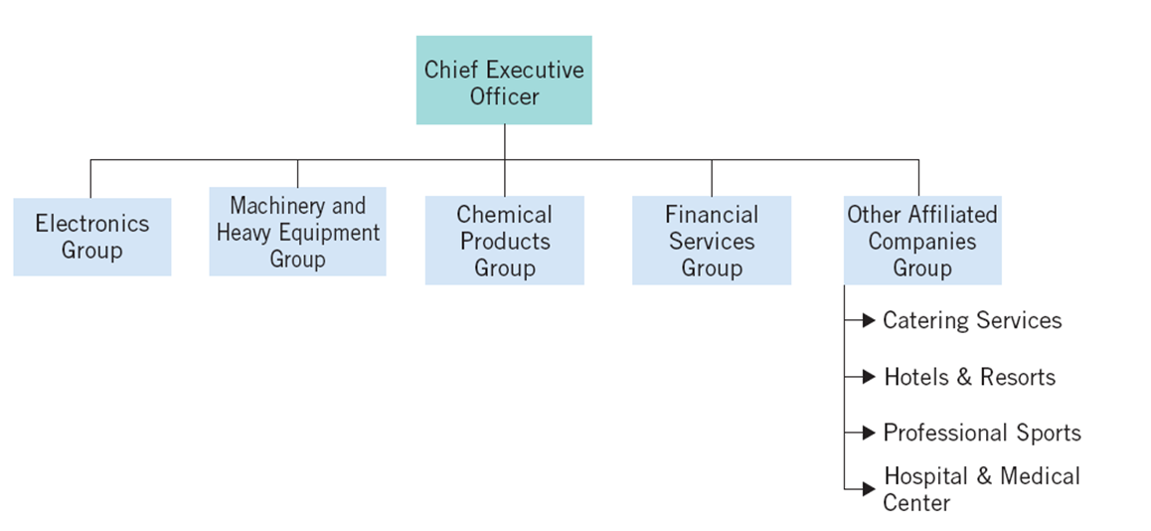
Desain Produk Global
Desain produk global memberikan tanggung jawab seluruh dunia untuk produk tertentu atau kelompok produk untuk divisi operasi yang terpisah dalam suatu perusahaan.
Desain produk global memberikan keuntungan dan kerugian yaitu:
Keuntungan berupa keahlian manajerial dalam efisiensi dan fleksibilitas produksi, dan respon terhadap perubahan pemasaran yang fleksibilitas
Kerugian berupa duplikasi yang tidak perlu dan koordinasi dan kerjasama sulit.

Slide 7
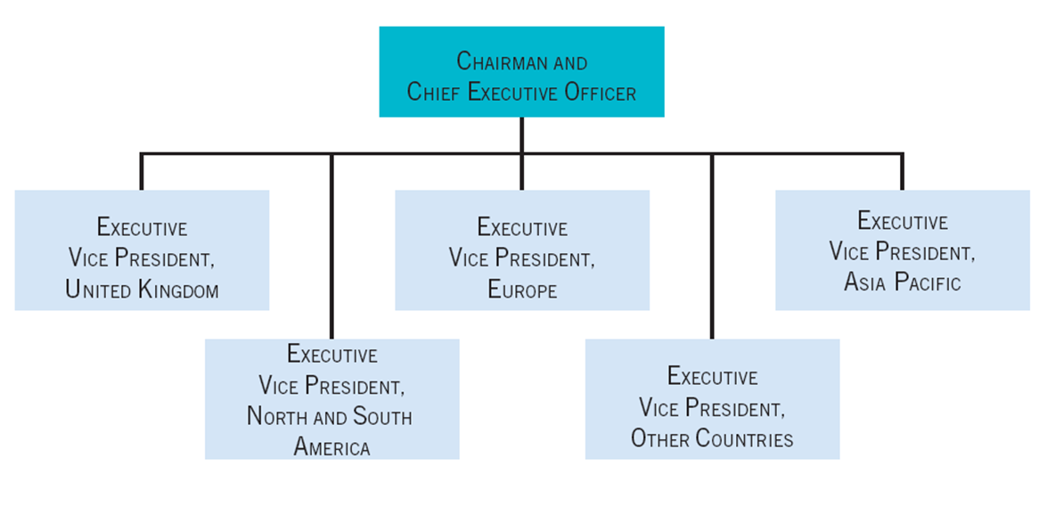
Desain Lokasi Global
Desain lokasi global adalah menyelenggarakan kegiatan perusahaan di wilayah yang spesifik atau di seluruhwilayah di dunia
Kelemahan desain lokasi global adalah perusahaan mungkin mengorbankan efisiensi biaya, difusi teknologi menjadi lambat, desain cocok untuk perubahan teknologi yang cepat, duplikasi sumber daya, koordinasi seluruh wilayah mahal

Slide 8
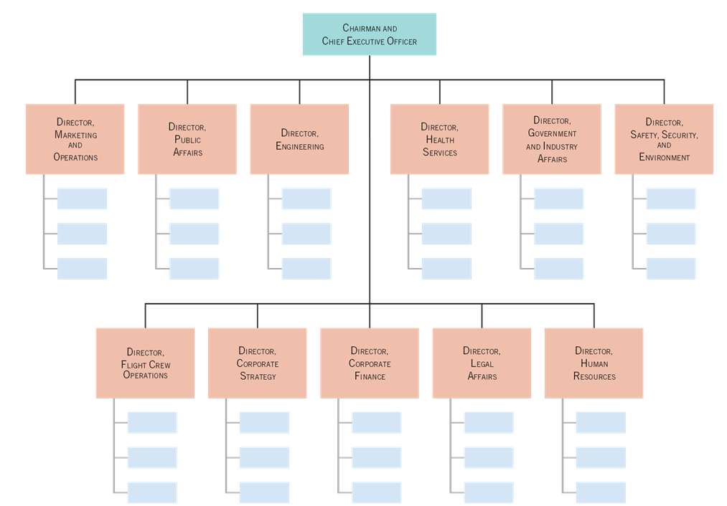
Desain Fungsional Global
Desain fungsional global menuntut perusahaan untuk membuat departemen atau divisi yang memiliki tanggung jawab seluruh dunia untuk umum organisasi fungsi keuangan, operasi, pemasaran, R & D, dan manajemen sumber daya manusia. Keuntungan desain fungsional global adalah pemindahan keahlian, kontrol yang sangat terpusat, dan perhatian yang terfokus pada fungsi utama. Kerugian desain fungsional global adalah praktis hanya ketika perusahaan memiliki beberapa produk atau pelanggan, koordinasi sulit, dan duplikasi sumber daya.

Slide 9
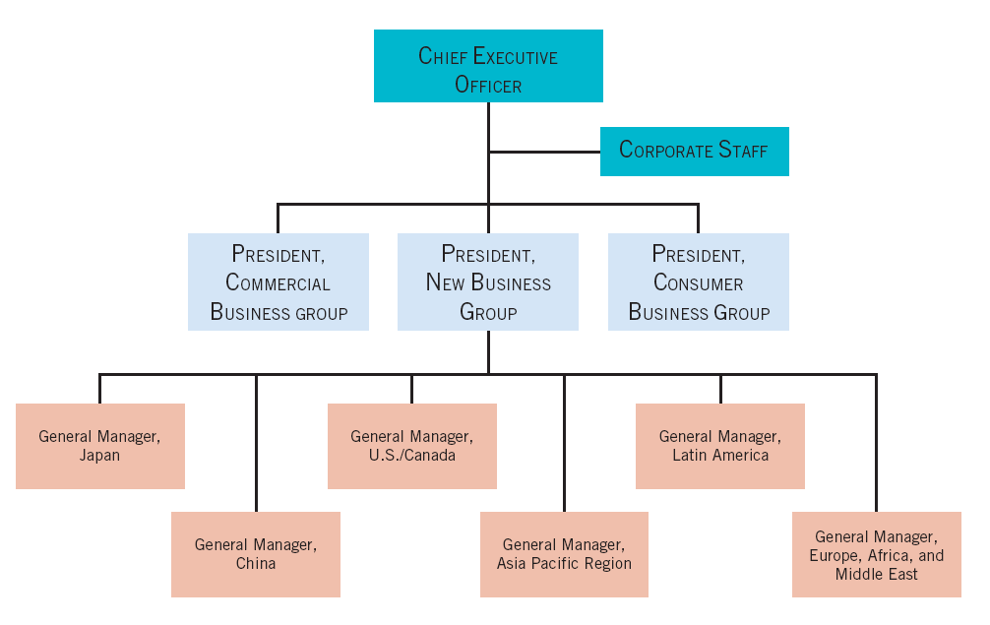
Desain Pelanggan Global
Desain pelanggan global digunakan ketika sebuah perusahaan berfungsi berbeda pelanggan atau kelompok pelanggan, masing-masing dengan kebutuhan khusus disebut keahlian khusus atau perhatian.

Slide 10
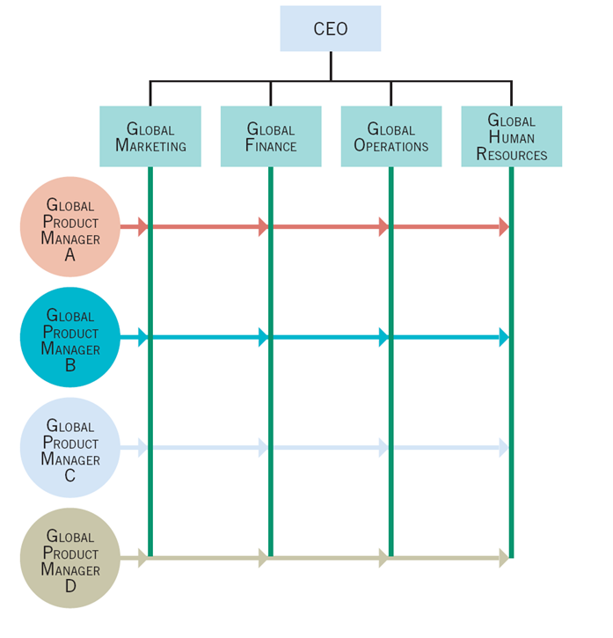
Desain Matriks Global
Sebuah desain matriks global adalah desain yang paling kompleks yaitu hasil dari penempatan salah satu bentuk desain organisasi di atas sesuatu yang ada, bentuk yang berbeda.
Keuntungan desain matriks global adalah menyatukan daerah dan produk keahlian fungsional, meningkatkan fleksibilitas organisasi, dan menyediakan akses ke semua keuntungan dari desain lain. Kerugian desain matriks global adalah cocok untuk perusahaan dengan banyak produk dan lingkungan yang tidak stabil, karyawan bertanggung jawab kepada beberapa supervisor, dan keputusan mungkin memakan waktu lebih lama

Slide 11
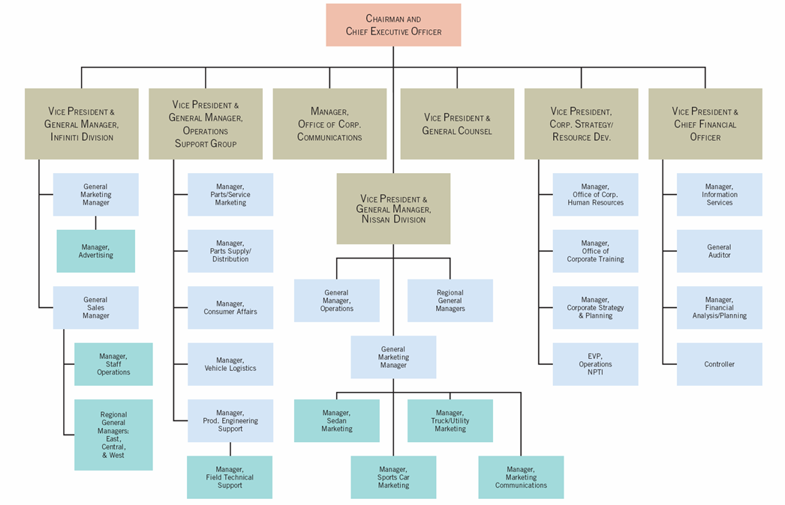
Desain Hybrid Global
Banyak perusahaan membuat desain hybrid, yang paling baik menyesuaikan dengan tujuan mereka, memberikan ukuran pada perusahaan, strategi, teknologi, lingkungan, dan buadaya, dan menyatukan bagian dari semua desain-desain yang didiskusikan.

Slide 12
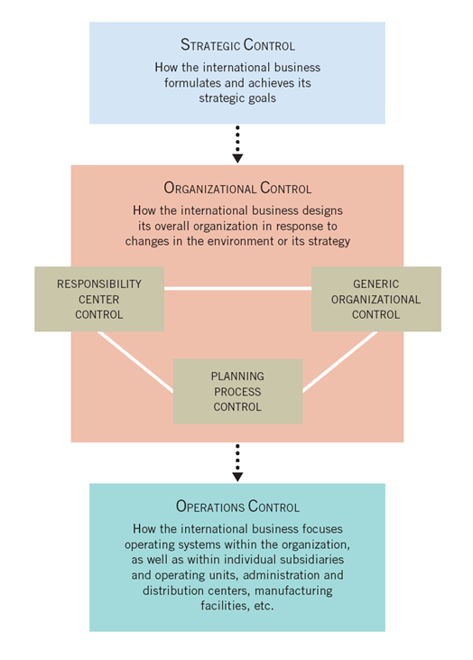
Fungsi Pengendalian dalam Bisnis Internasional
Proses pemantauan kinerja yang berkelanjutan dan membuat perubahan yang diperlukan untuk menjaga organisasi bergerak menuju tujuan kinerja
3 tahapan:
Strategi
Organisatoris
Kinerja

Slide 13
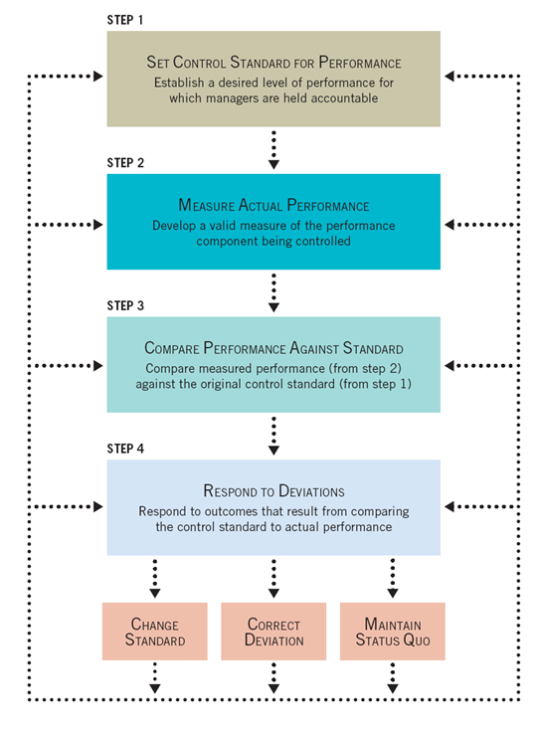
Tahapan dalam Pengendalian Internasional

Slide 14
EVALUASI MAHASISWA
Jawablah Pertanyaan di Bawah Ini !!!
Pola keseluruhan komponen struktural dan konfigurasi yang digunakan untuk mengelola organisasi secara keseluruhan adalah :
Desain Produksi
Desain Pekerjaan
Desain Organisasi
Desain Jabatan
Bentuk desain organisasi global dapat berdasarkan :
a) Produk
b) Matriks
c) Lokasi
d) Semua Benar

Slide 15
Filosofi manajerial yang mempegaruhi desain organisasi yaitu :
Ethnicentric
Geocentric
Policentric
Semua Benar
Tiga tahapan proses pemantauan kinerja yang berkelanjutan dan membuat perubahan yang diperlukan untuk menjaga organisasi bergerak menuju tujuan kinerja :
Strategi
Organisatoris
Kinerja
Semua Benar

